Slide 1
Modeliranje brezžičnih (802.11) omrežij
Miha Zidar, Peter Benko, Žiga Ham, Maja Podbevšek

Slide 2
Zgledi
HandOver
HostToHost
MultiRadio
Synchronized
Throughput
Lan80211

Slide 3
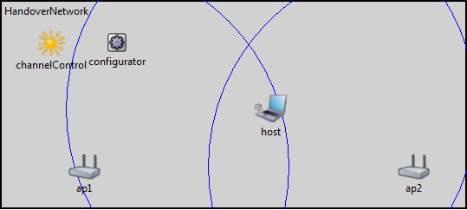
HandOver
Odjemalec se premika po prostoru – zamenja dostopno točko s katero komunicira.

Slide 4
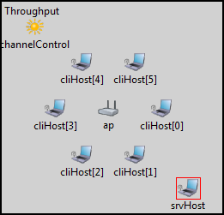
HostToHost
S konfiguracijo lahko izberemo št. odjemalcev.
Merimo prepustnost omrežja pri komunikaciji odjemalca s strežnikom (tudi vpliv ostalih odjemalcev).

Slide 5
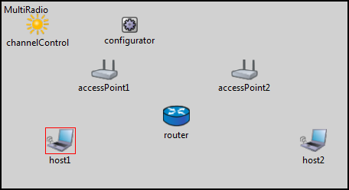
MultiRadio
Več možnih konfiguracij povezav:
dostopni točki preko ethernet stikala,
WLAN-a preko usmerjevalnika z brezžičnima mrežnima karticama,
neodvisna WLAN-a na različnih radijskih kanalih.
Prikaz uporabe več brezžičnih vmesnikov na usmerjevalniku.

Slide 6
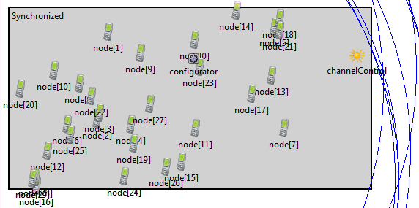
Synchronized
S konfiguracijo izberemo pošiljanje paketov:
sinhrono,
nesinhrono.
Opazujemo anomalije pri generiranju brezžičnega prometa (sinhrono pošiljanje paketov).

Slide 7
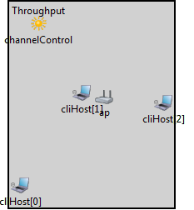
Throughput
S konfiguracijo izberemo št. odjemalcev do dostopne točke.
Merimo prepustnost omrežja med večimi odjemalci in dostopno točko.

Slide 8
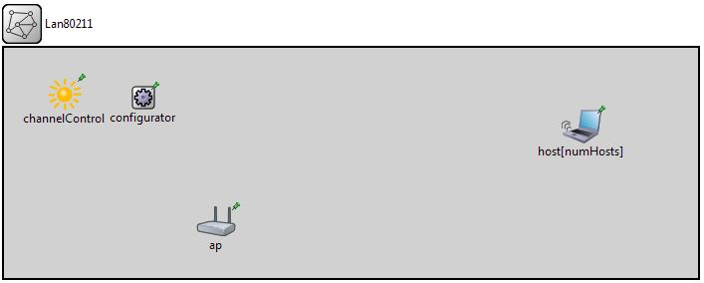
Lan80211

Slide 9
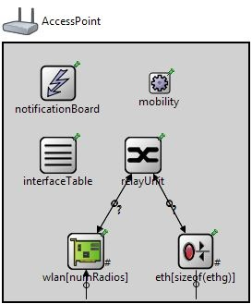
Gradniki
Access Point
interfaceTable,
notificationBoart,
wlan,
relayUnit.

